Slide 1
Systèmes Embarqués pour l’avionique
Ref : Les actionneurs aéronautiques 2
Solutions à puissance et signaux électriques
Jean-Charles Maré, INSA de Toulouse

Slide 2
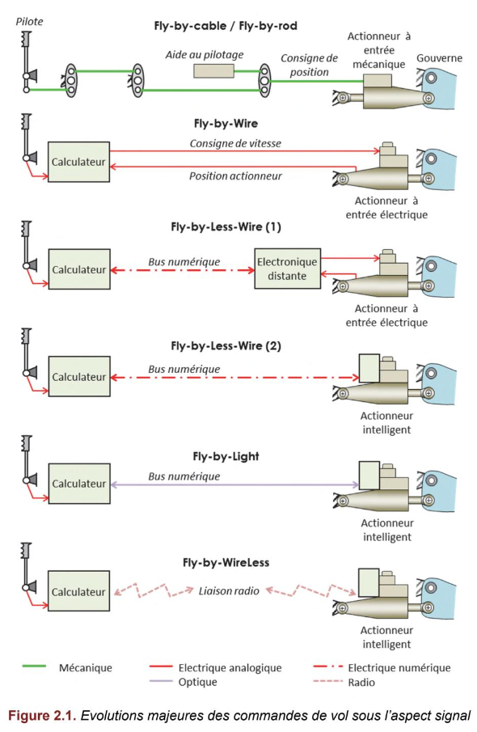
Exemple : évolution des Commandes de vol

Slide 3
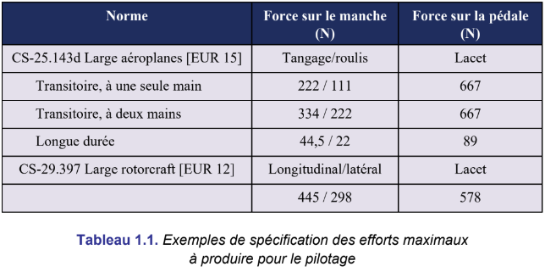
-Evolution des besoins-
Réduire l’effort de pilotage
S’assurer que le pilote pourra appliquer le niveau d’effort requis dans la pire des situations de pilotage (régime transitoire) ou encore pendant de longues périodes (régime moyen),
L’effort a produire pour les avions militaires est plus complexe (facteurs : phase de la mission, niveau de qualité de vol, facteur de charge, etc, ..)

Slide 4
Réduire la charge intellectuelle du pilote
Stabiliser l’aéronef (CAS : Control Augmentation System) en rajoutant l’effet des différente perturbations (ex : vent),
Découpler, synchroniser ou coordonner les différentes commandes afin d’agir uniquement sur les degrés de liberté désirés (supprimer le lacet qui est induit par le braquage des ailerons lors d’une mise en roulis)
Respecter le domaine de vol en surveillant les marges par rapport aux valeurs limites acceptable

Slide 5
Permettre un pilotage autonome et automatique
AFCS : Automatic Flight Control System
Pilotage automatique
Vol sans pilote

Slide 6
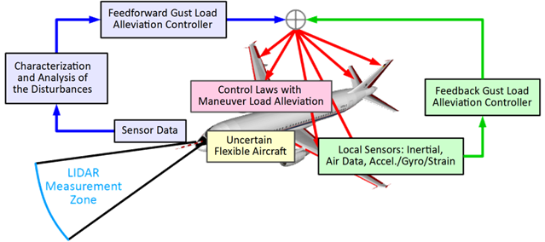
Accroitre les performances de l’aéronef
Le retard d’une commande appliquée par le pilote est de 0,1 - 0,4 s.
SAS : Stability Augmentation System
GLA : Gust Load Alleviation
MLA : Manoveuver Load Alleviation
….

Slide 7
Faciliter le développement et l’intégration
L’utilisation de calculateurs pour élaborer ou traiter les ordres du pilote offre une grande souplesse lors du développent d’un aéronef.
Modifier rapidement les lois de commande des actionneurs

Slide 8
Les Systèmes Avioniques représentent :
Ensemble de fonctions permettant à un aéronef civil ou militaire d’exécuter sa mission de vol.
Cabine
Cockpit
Navigation
Energie
Moteurs
Contrôle en vol
Communications

Slide 9
1. Fonctions de la cabine
Smoke Detection Function
Fire Protection System
Cabin Oxygen
Crew Oxygen
Cabin intercommunication data system
Cabin Communication systems
Cockpit Door Locking System
Doors and Slide Control System
In flight entertainment

Slide 10
1. Fonctions de la cabine (suite)
External And Taxiing Camera System
Audio Control
Flight Warnings System
Control and Display System
Electronic Centralized Aircraft Monitoring
Head-Up Display
Concentrator and Multiplexer for Video
Digital Flight Data Recording System
Tail Strike Indication System

Slide 11
2. Fonctions pour l’énergie
Electrical Load Management
AC and DC Generation Control System
Primary and Secondary Power Distribution Management
Emergency Power Generation & Distribution
Windows Heat Controller
Exterior and Internal Lights (cockpit and cabin)
Auxiliary Power Unit
Circuit Breaker Monitoring
Ice Detection
Engine Control system

Slide 12
3. Fonctions de contrôle de vol
Flight Management
Flight Envelope
Automatic Flight Guidance
Weight and Balance Back-Up Computation
Flight Controls unit
Flight Control Data Concentrator

Slide 13
3. Fonctions de navigation
Automatic Direction Finder
VHF Omni directional Range (VOR)
Distance Measuring Equipment
Air Data Reference
Multi Mode Receiver
Onboard Airport Navigation System
Radio Altimeter
Weather Radar
Traffic Collision Avoidance System
Traffic Awareness and Warning System

Slide 14
Résultat : Architecture de traitement/tranasmission de l’information associé aux fonctions d’actionnement
Airbus A380 comporte près de 500 km de câble électriques,
Boeing B787 comporte 120 miles de câbles électriques d’une masse totale de 4 tonnes
En moyenne, 240 km de câble et 1800 kg

